Slide 1
Анализ работы ШМО учителей математики, физики и информатики.
2014-2015 уч. г.
Руководитель ШМО
Квач Елена Владимировна

Slide 2
Сетевое обучение.

Slide 3
Итоги олимпиады.
Изотова Татьяна
(11 Б класс) –
призёр второго муниципального этапа Всероссийской олимпиады школьников

Slide 4
Неделя математики, физики и информатики.

Slide 5
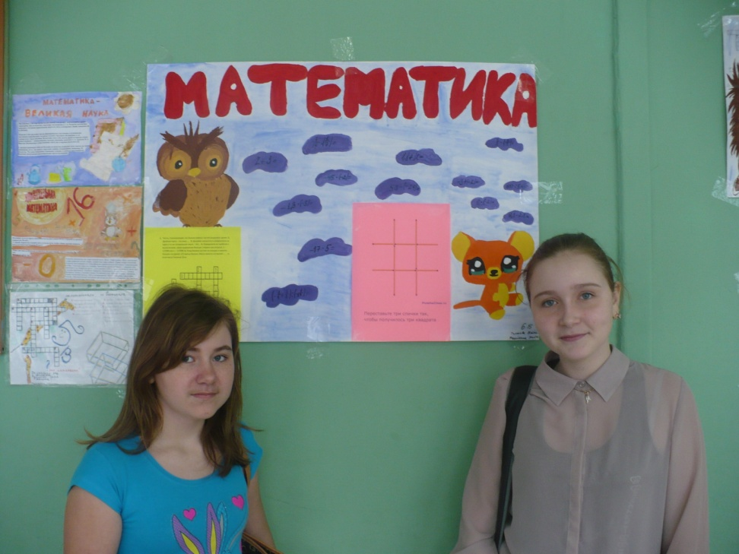
Конкурс математических стенгазет и кроссвордов.

Slide 6
Игра по станциям «Путешествие в страну математики» 5-6 кл. КВН по информатике 7кл.

Slide 7
Физико-математическая игра «Умники и умницы» 8-9 кл.

Slide 8
Занимательные математические переменки.
1) Игра в Танграм.
2) Математическая лотерея.

Slide 9
Творческие работы учащихся.

Slide 10
Спасибо за внимание.

